Slide 1
IFPE
ELETRONICA BÁSICA 1
PROFESSOR: PEREIRA
REGULADORES DE TENSÃO
LIVRO(s): BOYLESTAD. DISPOSITIVOS ELETRÔNICOS. www.prenhall.com/boylestad_br
(Boylestad. Introdução à Análise de Circuitos
www.prenhall.com/boylestad_br)

Slide 2
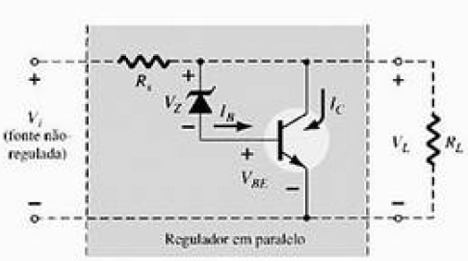
REGULADOR PARALELO

Slide 3

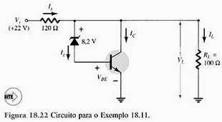

Slide 4
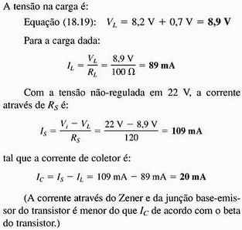
RESOLUÇÃO

Slide 5
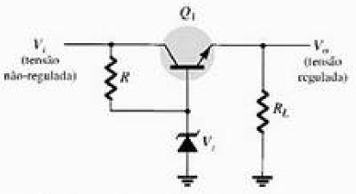
REGULADOR SÉRIE

Slide 6

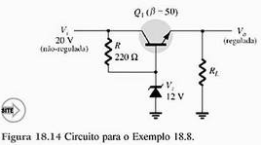

Slide 7
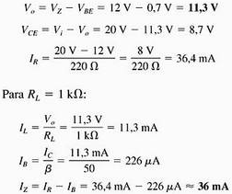
RESOLUÇÃO

Slide 8
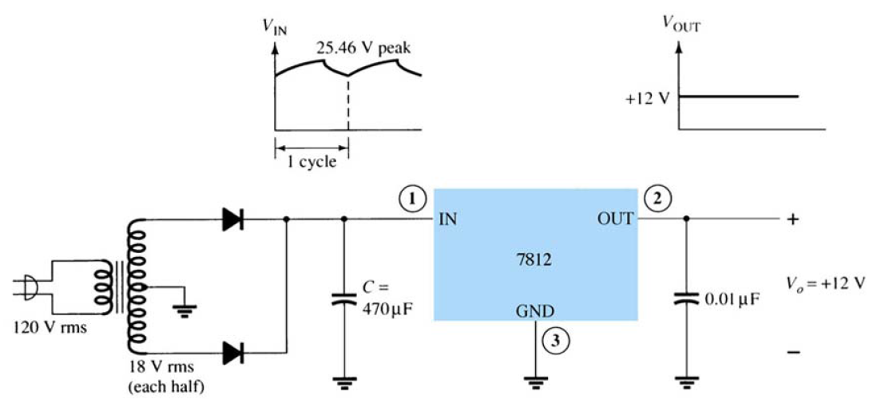
REGULADORES COM CI

Slide 9
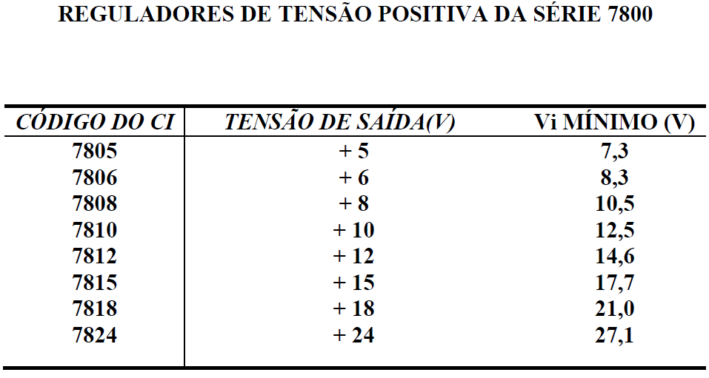
CI REGULADOR 78XX

Slide 10
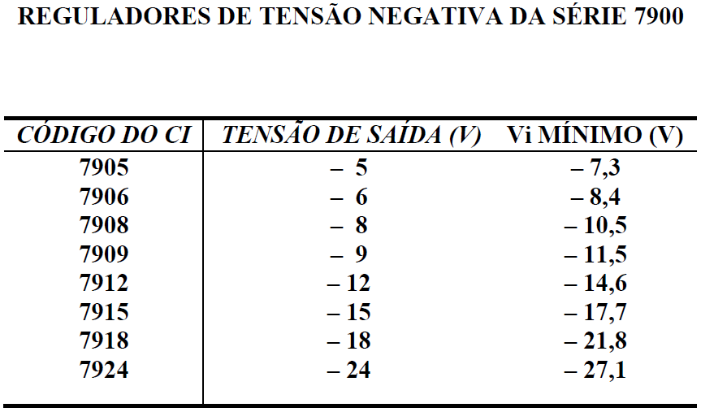
CI REGULADOR 79XX

Slide 11
CI REGULADOR 79XX

Slide 12
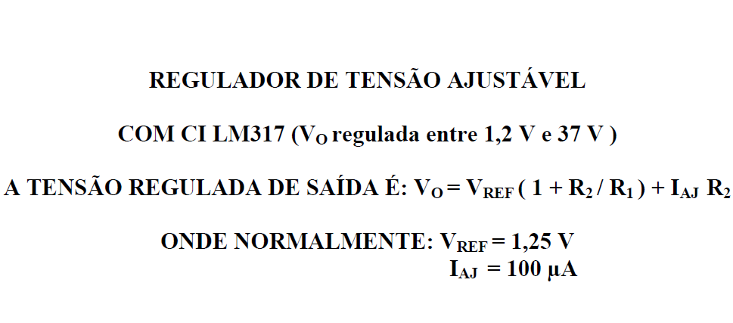
CI REGULADOR LM317

Slide 13
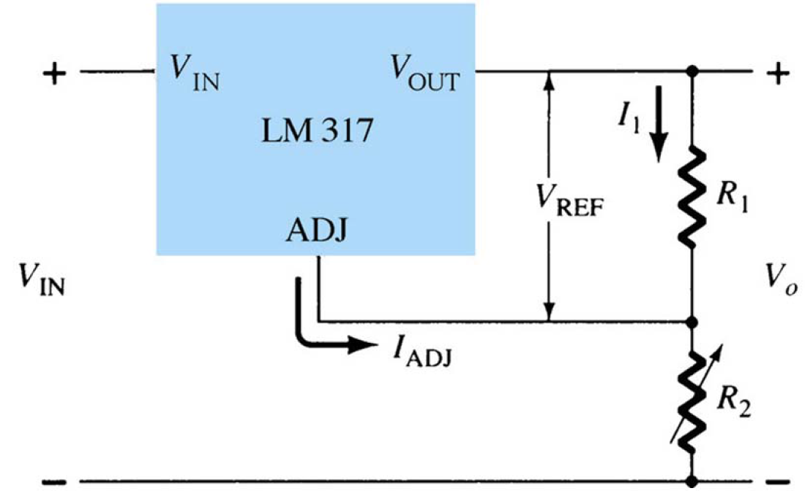
CI REGULADOR AJUSTÁVEL

